Slide 1
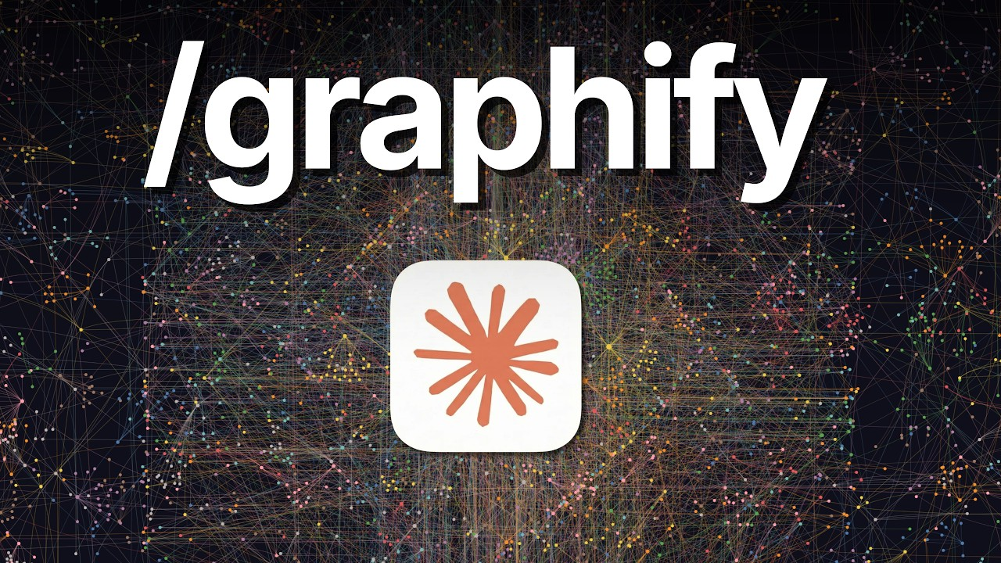
DREAMLABS COLLECTOR
This Open Source Repo Just Solved Claude Code's #1 Problem
본 영상은 Claude Code의 주요 문제점인 코드베이스 처리 능력의 한계를 해결하기 위한 오픈소스 솔루션 'Graphify'를 소개합니다. Graphify는 대규모 코드베이스에서 정보를 추출하여 지식 그래프를 구축하고, 이를 통해 더 정확하고 토큰 효율적인 응답 생성을 가능하게 합니다. RAG(Retrieval-Augmented Generation) 방식이 아닌 새로운 접근법을 제시하며, 코드베이스 분석 및 정보 저장 방식에 대한 혁신을 보여줍니다. 영상은 Graphify의 개념 설명, 설치 및 데모 시연, 그리고 최종적인 의견으로 구성됩니다.
CHANNEL
VIDEO ID
Chase AI
ChskqGovoHg
source: https://www.youtube.com/watch?v=ChskqGovoHg | video_id: ChskqGovoHg | generated: 2026-06-07T15:37:36Z

Slide 2
Executive Summary
영상 시청 전 빠른 정보 습득을 위한 요약
SUMMARY
본 영상은 Claude Code의 주요 문제점인 코드베이스 처리 능력의 한계를 해결하기 위한 오픈소스 솔루션 'Graphify'를 소개합니다. Graphify는 대규모 코드베이스에서 정보를 추출하여 지식 그래프를 구축하고, 이를 통해 더 정확하고 토큰 효율적인 응답 생성을 가능하게 합니다. RAG(Retrieval-Augmented Generation) 방식이 아닌 새로운 접근법을 제시하며, 코드베이스 분석 및 정보 저장 방식에 대한 혁신을 보여줍니다. 영상은 Graphify의 개념 설명, 설치 및 데모 시연, 그리고 최종적인 의견으로 구성됩니다.
source: https://www.youtube.com/watch?v=ChskqGovoHg | video_id: ChskqGovoHg | generated: 2026-06-07T15:37:36Z

Slide 3
Video Structure
영상 구성과 논리 흐름
01
인트로 (0:00)
02
Graphify 설명 (0:32)
03
설치 및 데모 시연 (5:55)
04
최종 의견 (12:32)
source: https://www.youtube.com/watch?v=ChskqGovoHg | video_id: ChskqGovoHg | generated: 2026-06-07T15:37:36Z

Slide 4
Key Ideas
정보게시물로 전환할 핵심 아이디어
01
Graphify: 대규모 코드베이스를 위한 비-RAG 솔루션
02
지식 그래프 구축: 코드베이스 정보의 구조화 및 저장
03
토큰 효율성 향상: 더 적은 토큰으로 더 많은 정보 처리
04
정확도 개선: 구조화된 정보를 통한 응답 품질 향상
05
오픈소스 활용: 커뮤니티 기반의 코드베이스 분석 도구
06
Claude Code의 한계 극복: 메모리 및 처리 능력 문제 해결
source: https://www.youtube.com/watch?v=ChskqGovoHg | video_id: ChskqGovoHg | generated: 2026-06-07T15:37:36Z

Slide 5
DreamLabs Application
DreamLabs 내부 적용 관점
01
대규모 사내 코드베이스 분석 및 문서화 자동화
02
코드 변경 이력 및 의존성 관리를 위한 지식 그래프 구축
03
AI 기반 코드 리뷰 및 취약점 분석 시스템 고도화
04
개발자 생산성 향상을 위한 코드 검색 및 추천 기능 개발
05
복잡한 소프트웨어 아키텍처 이해 및 시각화 도구 개발
source: https://www.youtube.com/watch?v=ChskqGovoHg | video_id: ChskqGovoHg | generated: 2026-06-07T15:37:36Z

Slide 6
Verification Required
모델 추론/metadata 한계/원본 확인 필요
01
Graphify의 실제 성능 및 확장성 검증 (다양한 규모의 코드베이스 대상)
02
Graphify가 Claude Code의 '메모리 문제'를 구체적으로 어떻게 해결하는지에 대한 상세 기술 분석
03
Graphify와 기존 RAG 방식과의 성능 비교 데이터 확보
04
Graphify 설치 및 사용 편의성에 대한 실제 사용자 경험 조사
source: https://www.youtube.com/watch?v=ChskqGovoHg | video_id: ChskqGovoHg | generated: 2026-06-07T15:37:36Z

Slide 7
Source & Download Metadata
게시물과 문서 산출물 추적 정보
METADATA
Title: This Open Source Repo Just Solved Claude Code's #1 Problem
Channel: Chase AI
Video ID: ChskqGovoHg
Source URL: https://www.youtube.com/watch?v=ChskqGovoHg
Playlist ID: PLHwM6idVO2zyqi2IZeDAiP5QBqRXd2Zyh
Generated at: 2026-06-07T15:37:36Z
Source basis: metadata_and_model_inference
source: https://www.youtube.com/watch?v=ChskqGovoHg | video_id: ChskqGovoHg | generated: 2026-06-07T15:37:36Z

